Slide 1


PHÒNG GIÁO DỤC VÀ ĐÀO TẠO QUẬN LONG BIÊN TRƯỜNG MẦM NON HOA TRẠNG NGUYÊN
HOẠT ĐỘNG LÀM QUEN CHỮ CÁI
Đề tài: Trò chơi chữ cái e, ê

Slide 2
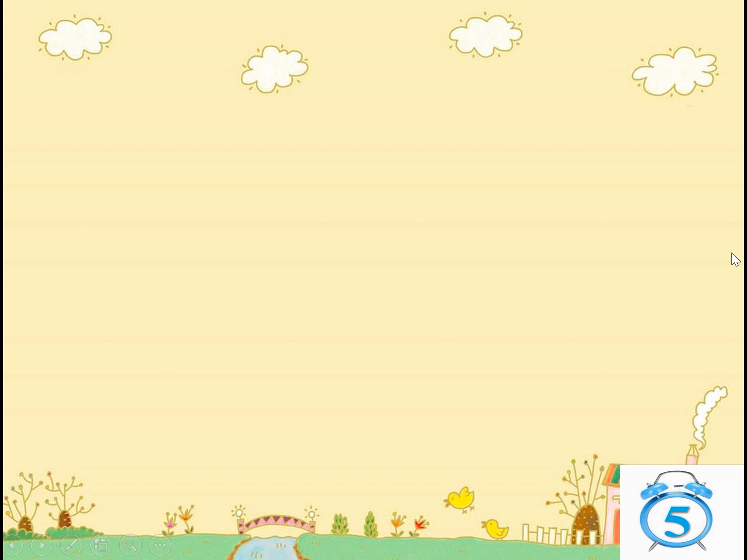

Slide 3
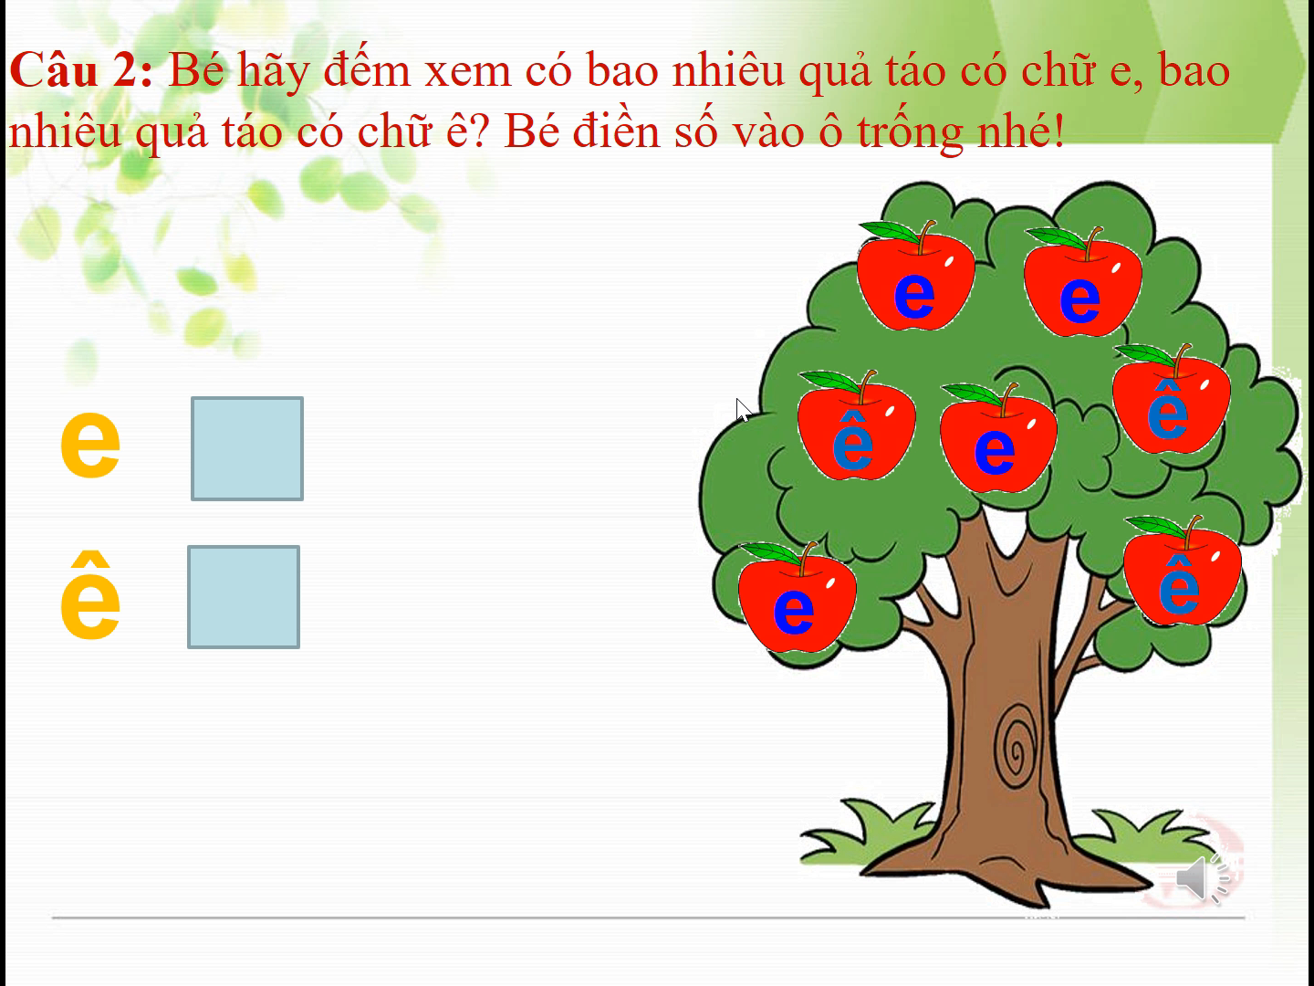

Slide 4
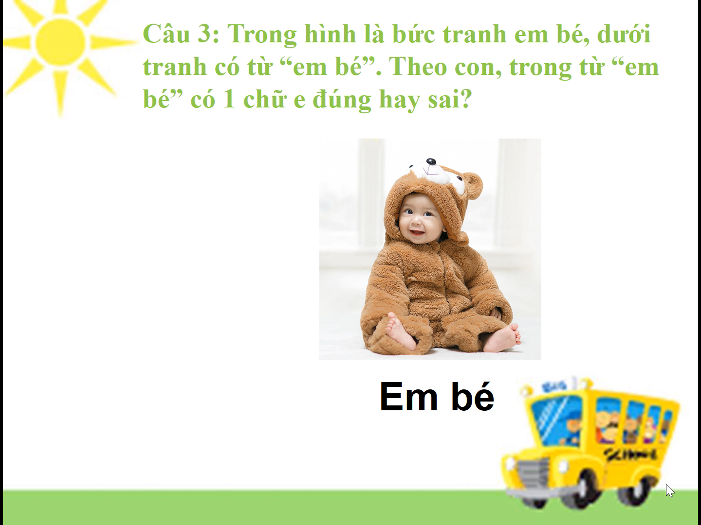

Slide 5
